Slide 1
Компьютерные сети
Проект по курсу информатика,
для студентов 1 курса
Автор: Наумов И.С

Slide 2
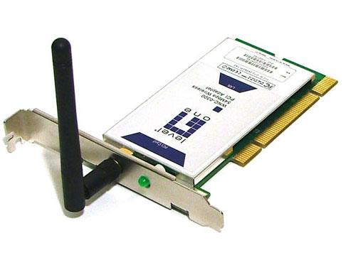
Ассоциации с понятием компьютерные сети
Интернет
Модем
Передача данных
Информация
Сетевая карта
Общие папки
Сетевые многопользовательские игры
Спутник
Удаленный доступ

Slide 3
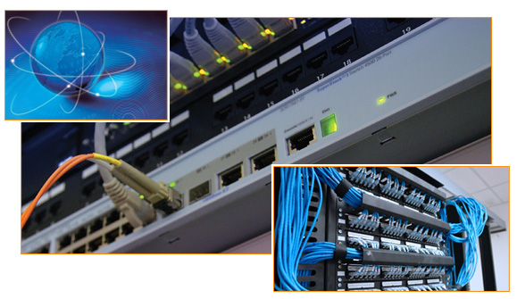
Компьютерные сети
Компьютерная сеть (вычислительная сеть, сеть передачи данных) — система связи компьютеров или компьютерного оборудования (серверы, маршрутизаторы и другое оборудование). Для передачи информации могут быть использованы различные физические явления, как правило — различные виды электрических сигналов, световых сигналов или электромагнитного излучения

Slide 4
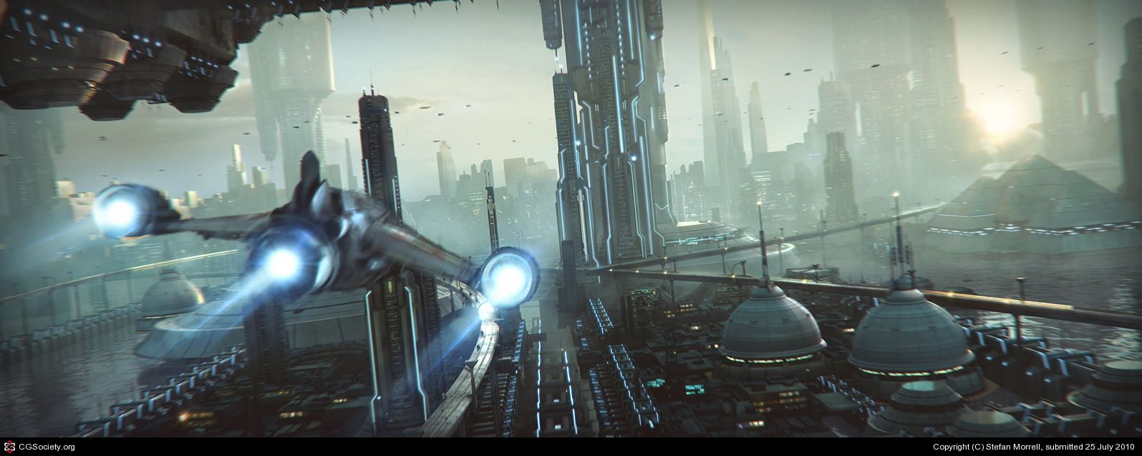
Основополагающий вопрос
Какое место в мире будут занимать сетевые технологии в будущем?
Неотъемлемая часть жизни людей
Полная синхронизация человеческой деятельности
Тотальный контроль

Slide 5
Выбор темы исследования
Группа | Проблемный вопрос
Историки | Что послужило созданию компьютерных сетей?
Аналитики | Какие перспективы открывают сетевые технологии перед человечеством?
Социологи | Как меняется человечество под влиянием сетевых технологий?
Программисты | Что такое локальные вычислительные сети (ЛВС)?

Slide 6
Представление результатов исследования
РЕЗУЛЬТАТЫ
Web-альбом
Презентация
Викистатья
Публикация
Блог

Slide 7
План работы в группе
1 неделя:
Знакомство с проектами, деление на группы,
составления плана, поиск информации
2 неделя:
Создание Google-группы для проведения
опросов и исследований
3 неделя:
Оформление результатов работы, итоговая
конференция

Slide 8
Источники
fmi.asf.ru/library/book
www.lessons-tva.info
ru.wikipedia.org
www.ict.edu.ru

